Slide 1

EXPLORE! DÊ UM GO!
ARTHUR DIARE ALVARES
HENRIQUE ALBUQUERQUE
ISABELLA BIAGINI
JOEL SILVA
KAIQUE GOMES
LUCAS LIMA

Slide 2

CONTEXTUALIZANDO
43% dos brasileiros utilizam aplicativos para conhecer lugares novos
Diferentes aplicativos sendo necessários para planejar a viagem
PORCENTAGEM
MUITO PLANEJAMENTO
PRINCIPAL PROBLEMA
Tempo para o planejamento sendo um dos principais problemas
CONECTE-SE
Tudo em um só lugar com a GO!

Slide 3
NOSSO OBJETIVO
MISSÃO
VISÃO
VALORES
Ajudar pessoas a chegarem aos seus destino do jeito mais descomplicado e eficiente possível
Ser o parceiro mais confiável na hora de planejar sua viagem
Descomplicar ao máximo o planejamento de viagens e entregar a melhor experiência aos nossos usuários

Slide 4

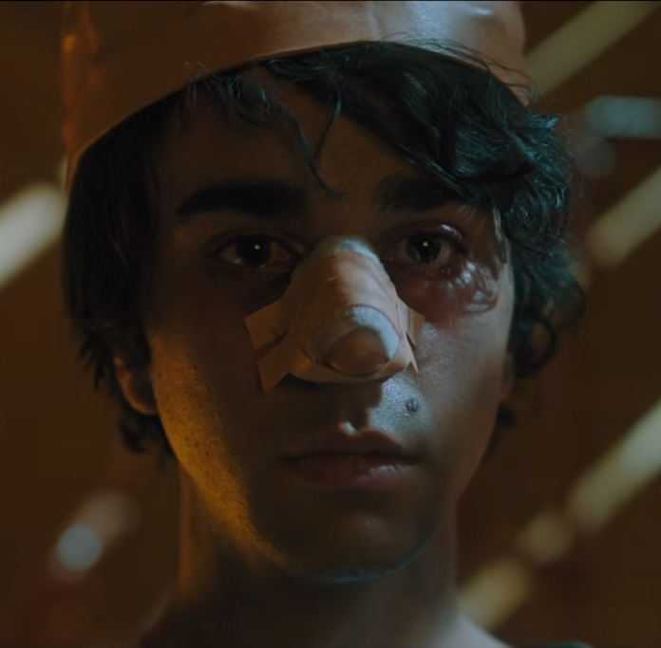



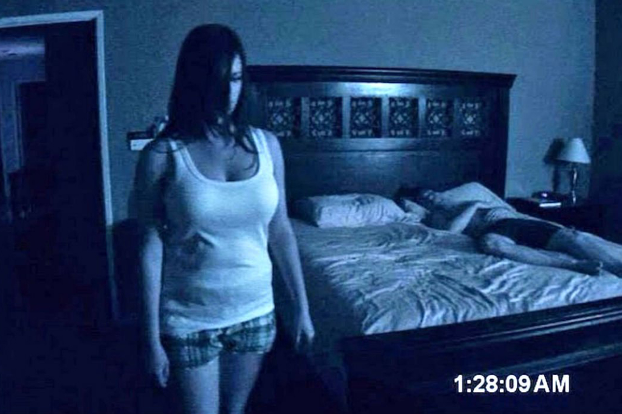
NOSSO TIME
BACKEND
DOCUMENTAÇÃO
FRONTEND

Slide 5
MUDANÇAS NO ESCOPO
10
_{POSTS DE VIAGENS!}
2
11
8
01 - Carga
02 - Recebimento
03 - Guarita/ entrada
04 - Plantação
05 - Laboratório
06 - Fabricação
07 - Pesquisa/ Qualidade
08 - Escritório
09 - Guarita/ Segurança
10 – Cozinha/ limpeza
11 - Recebimento
3
7
1
6
9
5
4

Slide 6
TIMELINE DA SPRINT

Slide 7
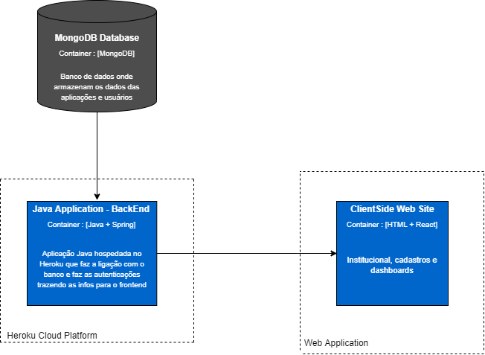
ARQUITETURA

Slide 8
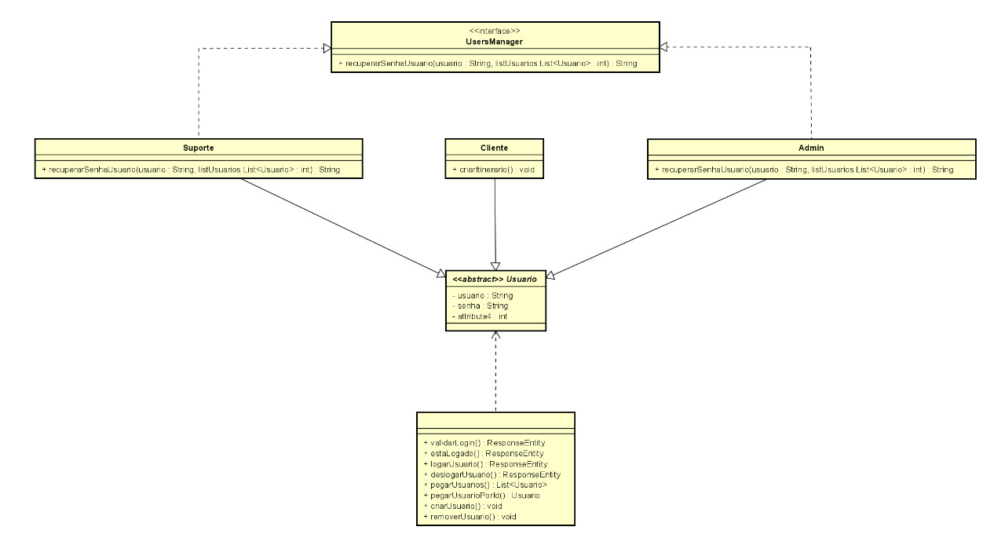
DIAGRAMA DE CLASSES

Slide 9
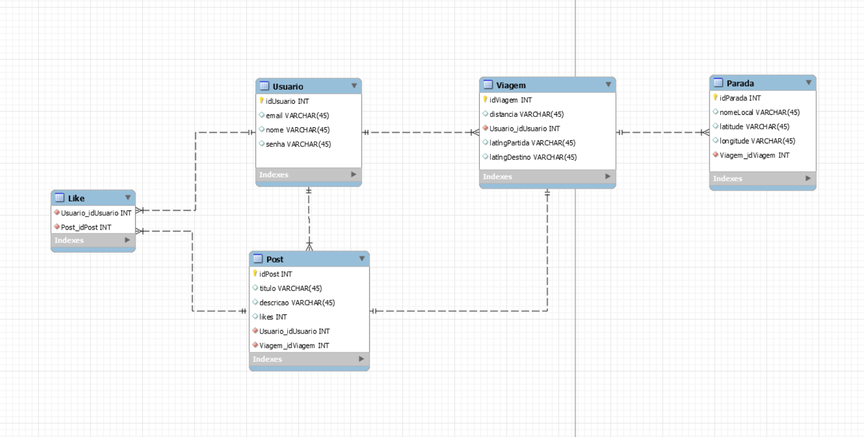
MODELAGEM DE DADOS

Slide 10
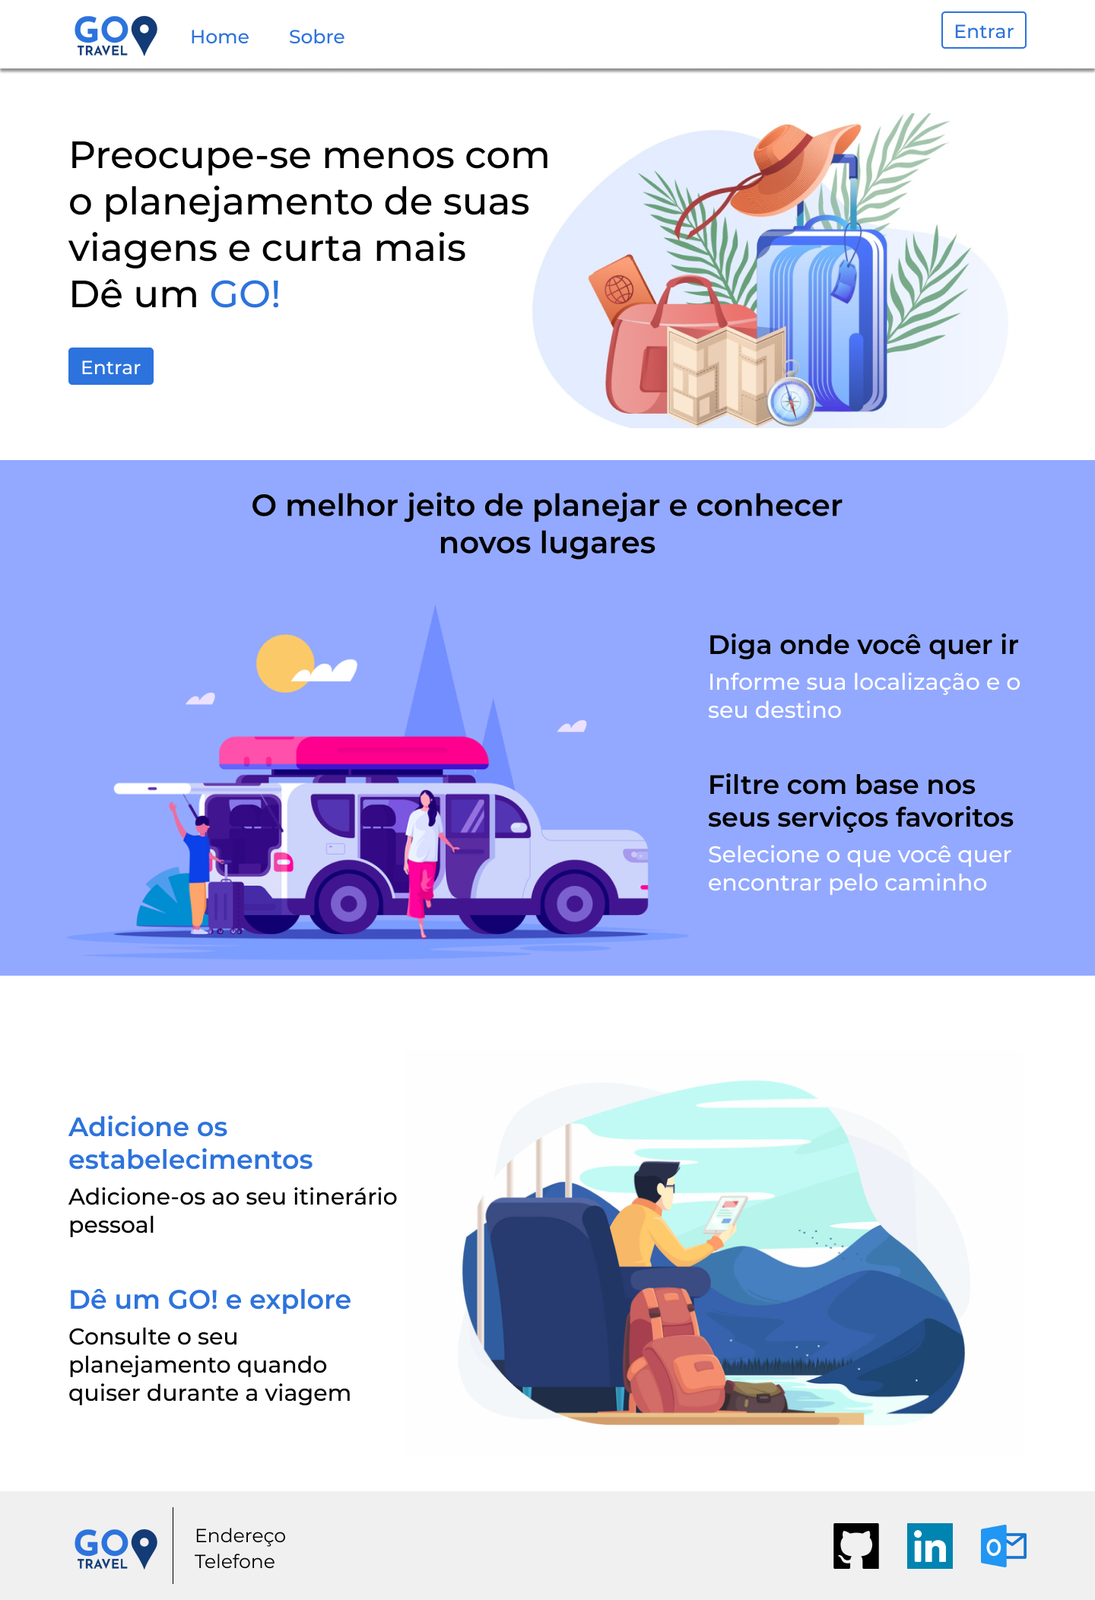
APRESENTAÇÃO
FIGMA
FRONTEND
BACKEND

Slide 11

OBRIGADO!

